Slide 1
Австралия
Йоан Добчев 9а клас №9

Slide 2

Обща информация
Австралийско-тихоокеанският регион обхваща Австралия и Океания. В тихия океан са пръснати хиляди малки острови – главно вулканични и коралови. Животът на населението в повечето от тях е твърде примитивен. Основните видове стопанска дейност са добивната промишленост, аграрното стопанство и риболовът. Хавайските острови, Фиджи и Таити се посещават и от много туристи – те са световни туристически обекти. Най-голямата по площ, население и икономически потенциал страна в региона е Австралийският съюз.

Slide 3
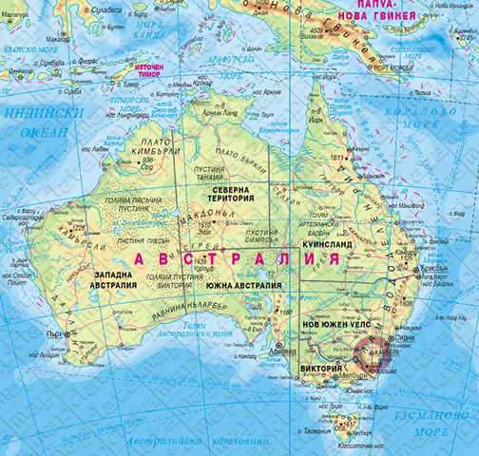
Географско положение
Австралия е държава континент. Към нея се отнасят остров Тасмания и множество малки острови. Разположена е изцяло в Южното полукълбо. На изток континентът граничи с Тихи океан, на запад и на юг граничи с Индийския океан, a на север с Тиморско и Арафурско море. Територията и е 7, 7 млн. кв. км.

Slide 4
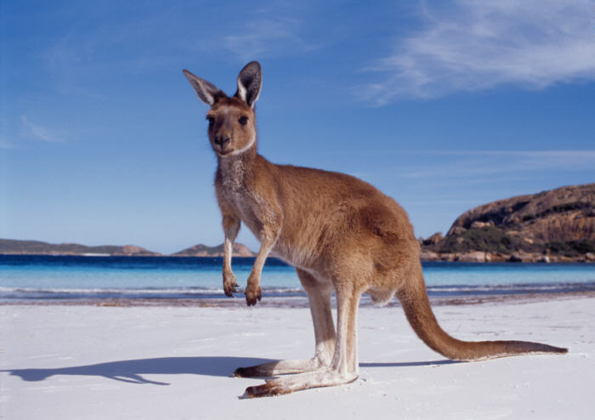
Природни условия
а/релеф – равнинно-платовиден. Само 5 % от територията е планинска – Австралийски Алпи, разположени в източната част. Вътрешните пустини са Голямата пясъчна пустиня, Виктория, Гибсън.
б/полезни изкопаеми – притежава 1/3 от световните запаси на боксит, железни руди, руди на цветните метали, злато, диаманти. Има находища на въглища, нефт, природен газ.
в/климат – разнообразен: в северните части – мусонен; в централните части – сух тропичен и пустинен; в югозападните и югоизточните – субтропичен.
г/води – ограничени водни запаси. Най-пълноводна е река Мъри, а най-дълга е река Дарлинг. Най-големите езера са Еър и Торънс.
д/растителност и животински свят – бедна на гори. Има разнообразен животински свят, най-вече торбести животни.

Slide 5

Стопанство
Стопанството на Австралия се доминира от сектора на услугите (68% от БВП), но 65% от износа на страната се определя от минния сектор и селското стопанство (8% от БВП). Благодарение на значителните запаси от енергетични и минерални суровини, важна роля в австралийската икономика играе добивната промишленост. Сред природните ресурси, които се добиват, са желязна, уранова и манганова руда, въглища, нефт, газ, боксити и др. Това е предпоставка за добре развити химическа, електротехническа и металургична промишленост. Развити са и други икономически отрасли като електроника, текстилната и хранително-вкусовата промишленост и др.

Slide 6
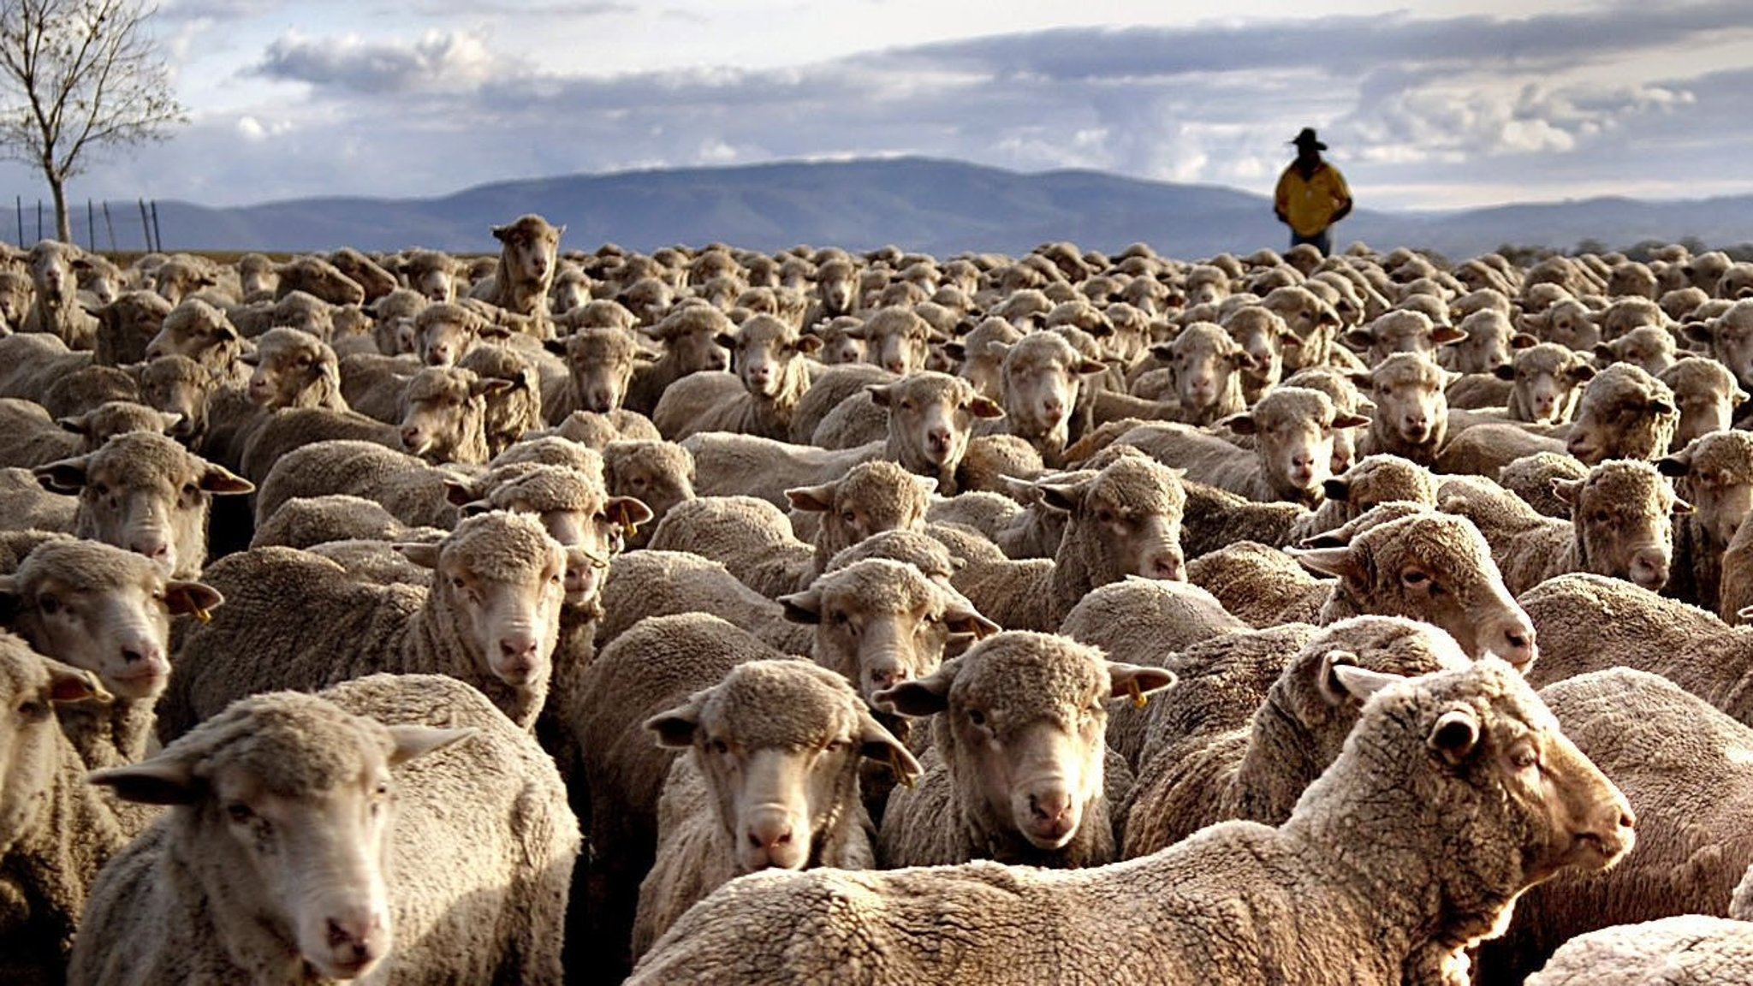
Първичен сектор
Водещ отрасъл е овцевъдството. Австралийският съюз е на първо място по отглеждане на овце(11, 2 % от световното производство) и производство на вълна - 28, 2 %. Предпоставка за това са обширните пасища, производственият опит на населението, добре развитата вълнено-текстилна промишленост. Основната земеделска култура за страната е пшеницата. Тя се отглежда в югоизточните части. Зеленчукопроизводството, лозарството и овощарството са развити по крайбрежието и около големите градове. Австралийският съюз изнася на световния пазар ориз, пшеница, памук, непрана вълна.

Slide 7
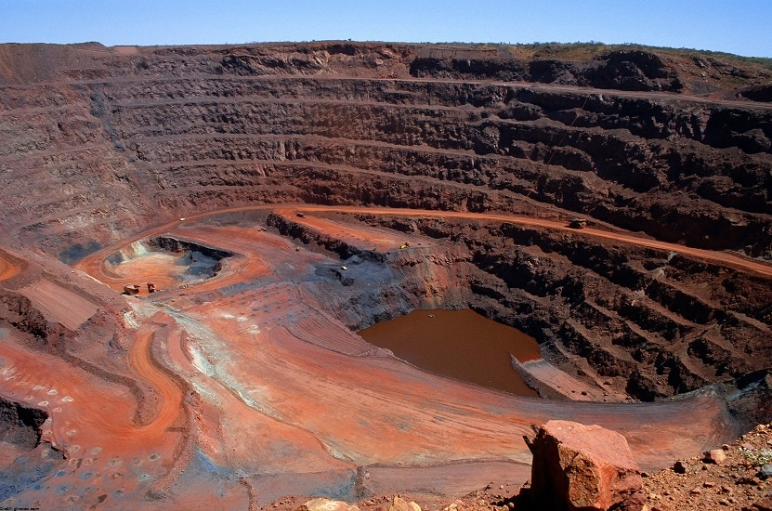
Вторичен сектор
Обработващата промишленост е добре развита. Добивът на въглища, железни руди, боксит, олово, цинк осигурява суровини за енергетиката, черната и цветната металургия. Интензивно се развиват машиностроенето (електротехническо, електронно, транспортно) и химическата промишленост. Традиционен отрасъл за Австралийския съюз, разчитащ на месните суровини и текстилната промишленост.

Slide 8

Третичен сектор
Транспорт и икономически връзки. Най - големите пристанища са Сидни, Мелбърн, Пърт. Географското положение на страната е причина за приоритетното развитие и на въздушния транспорт. Най - големите летища са Пърт, Сидни и Даруин. За осъществяването на вътрешните връзки от голямо значение са ЖП и автомобилния транспорт. Основни външнотърговски партньори на Австралийския съюз са Япония, САЩ и Великобритания. Разширяват се връзките му със страните от Югоизточна Азия. Австралийският съюз изнася главно суровини и полуфабрикати, а внася промишлени изделия.

Slide 9
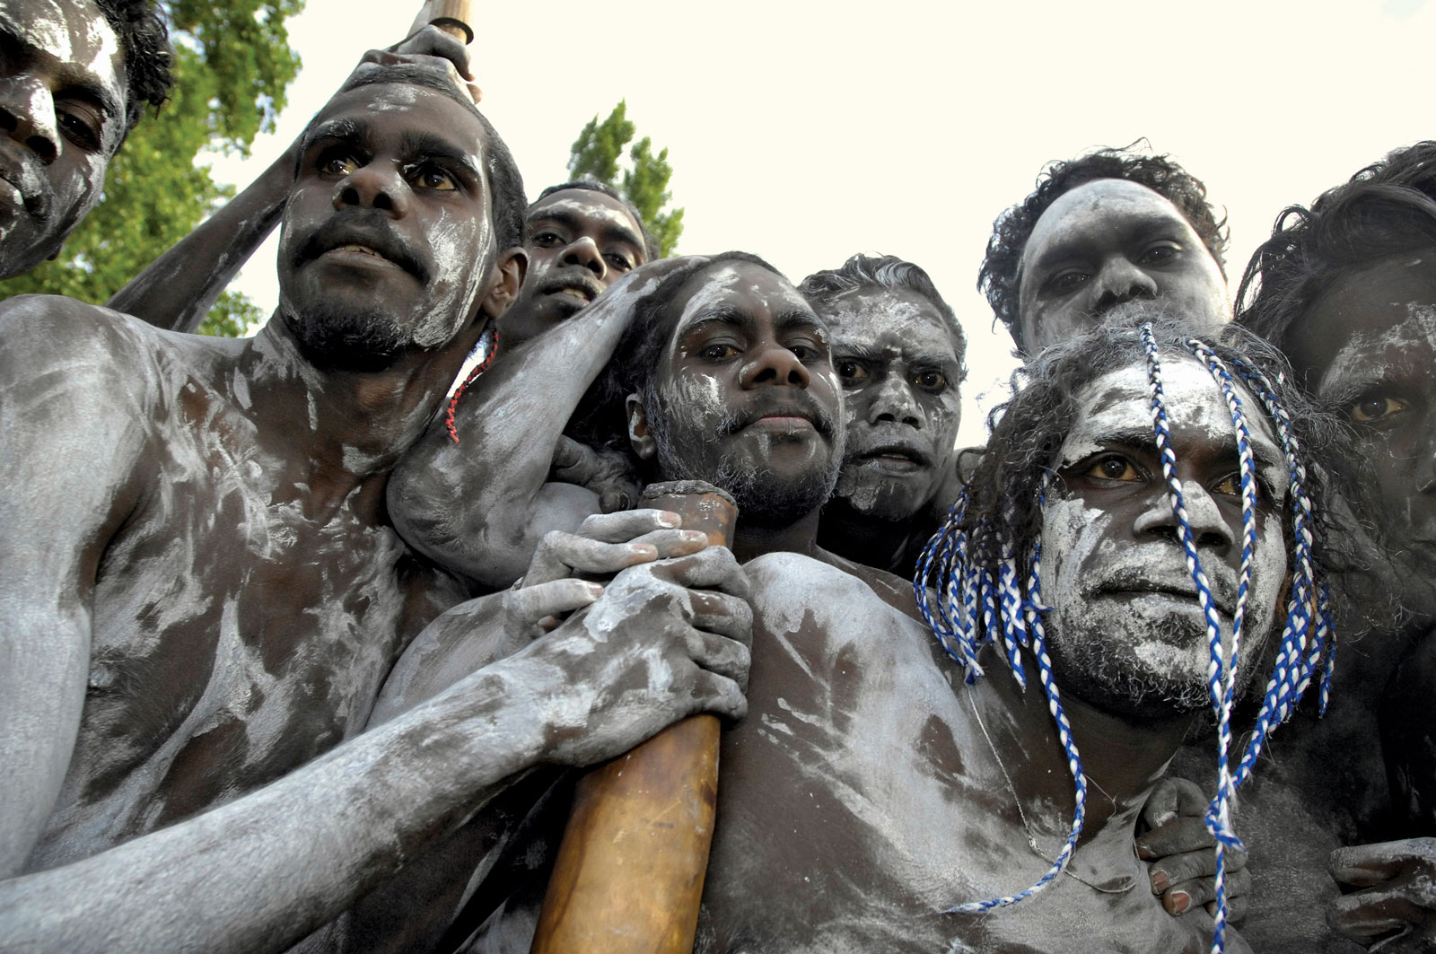
Население
Населението на страната е 19, 2 млн. души, а средната гъстота на населението е 2,5 д./кв.км. Коренното население на Австралийския съюз - аборигените, наброява около 50 хил. души. Те живеят в пустините и около големите градове. Населението на страната е формирано в резултат на механичния прираст от миграциите, които продължават и днес, и на естествения прираст. В миналото, най - голям е бил броят на преселниците от Великобритания, Ирландия, а днес от Азия. Около 96 %от населението на Австралийския съюз са англоавстралийци. Поради природните условия то е разпределено неравномерно. Средната гъстота е най - голяма по Югоизточното крайбрежие, където живеят 80 % от населението. Над 80 % от населението са съсредоточени в градовете, най - големите от които са Сидни, Мелбърн, Бризбейн, Пърт и др. В Австралийския съюз има пустинни територии, където няма постоянно население. Типични са фермерските селища.

Slide 10
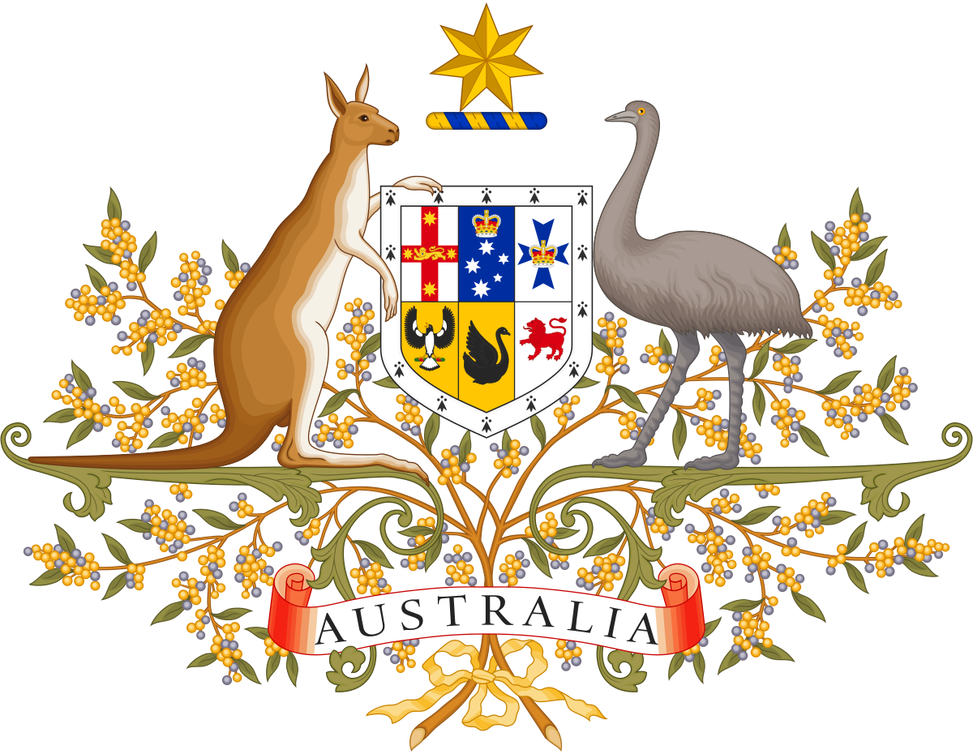
Държавно устройство
Австралийският съюз е федерална република, съставена от шест щата, най - големи от които са Нови Южен Уелс, Виктория и Куинсланд, и две територии. Член е на Общността на нациите. Столицата е Канбера, а официален език е английския.

Slide 11
БЛАГОДАРЯ ЗА ВНИМАНИЕТО!

